Slide 1
Мектепке дейінгі ұйымдарда ойналатын ұлттық ойындар
Құрастырған: Шағын орталық тәрбиешісі:Такыбаева Гүлім Дүйсенбайқызы

Slide 5
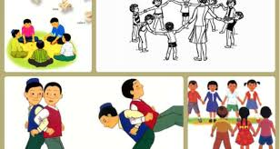

Slide 8
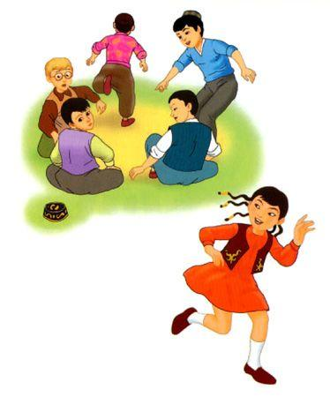
Тақия тастамақ ойыны
Ойынға бірнеше бала қатысады. Балалар, шеңбер жасап отырады. Жүргізуші шеңбердің сыртын айнала жүгіріп жүріп, біреулеріңнің артына білдіртпей, тақияны тастап кетеді. Егер қатысушы сезіп қойса, жүргізушіні қуып жетуі керек. Ал, жүргізуші қуған баланың орнына келіп тұра қалуға тырысады. Жүргізушіге жете алмаған бала айыбын төлейді, өнер көрсетеді.

Slide 10
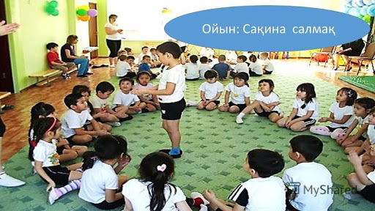

Slide 11
Бұл ойын көгалды алаңда, мектеп ауласында, дене шынықтыру, спорт залдарында, мәдениет үйлерінде, мектептің кең дәліздерінде ойналады. Ойынға қатынасушылар екі ойыншыны ортаға шығарады. Ортаға шыққан екі ойыншы бір-біріне арқаларын беріп, қолдарын айқастыра ұстасып отырысады. Сол кезде ойын жүргізуші тақпақтап: «Ертең аулым көшеді, Уық бауын шешеді, Қара қойым қашады, Құмалағын шашады... Ақ сандың, көк сандық Арқан тарт, кілем арт!»

Slide 12
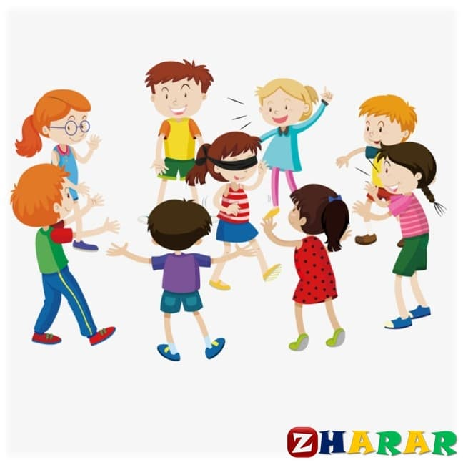
«Соқыр теке» – ойыны да біздің қазақтың көптен келе жатқан ойын түрі. Бұл ойын кез-келген жерде ойнала беретін болғандықтан, көп пайдалануға болады. Оқушылар шеңбер құрып, дөңгелене тұрады да, ортада көзі байланған бір адамды қалдырады. Соқыр теке – сол. Қалғандары оны қолымен түртіп қойып, одан айнала қашады. Соқыр теке түрткен адамды ұстап алуы керек. Ойын солай жалғаса береді, қашан мұғалім тоқтатқанша. Бұл ойын сезімталдыққа, жылдамдыққа баулиды. Ойынға 10-12 адамға шейін қатысуға болады.

